Slide 1
Достопримечательности станицы Старощербиновская

Slide 2
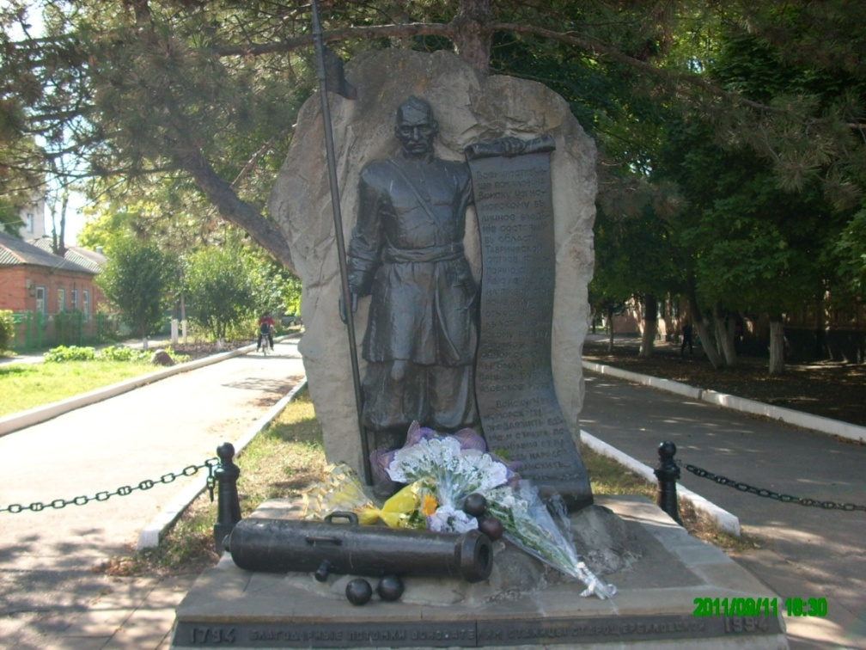
Памятник казаку в центре станицы

Slide 3
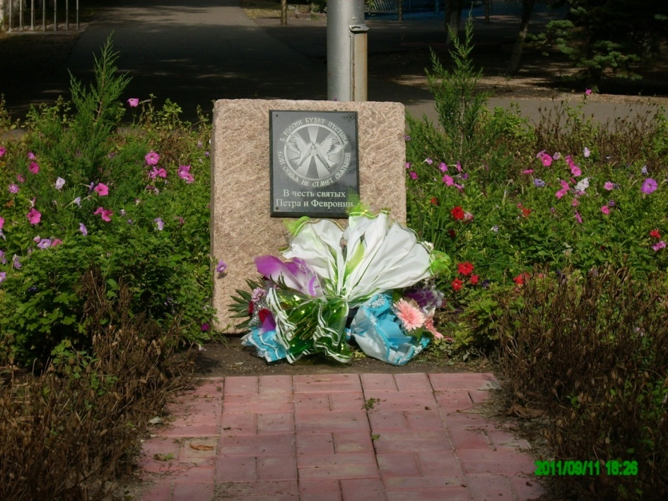
Памятник Петру и Февронии

Slide 4
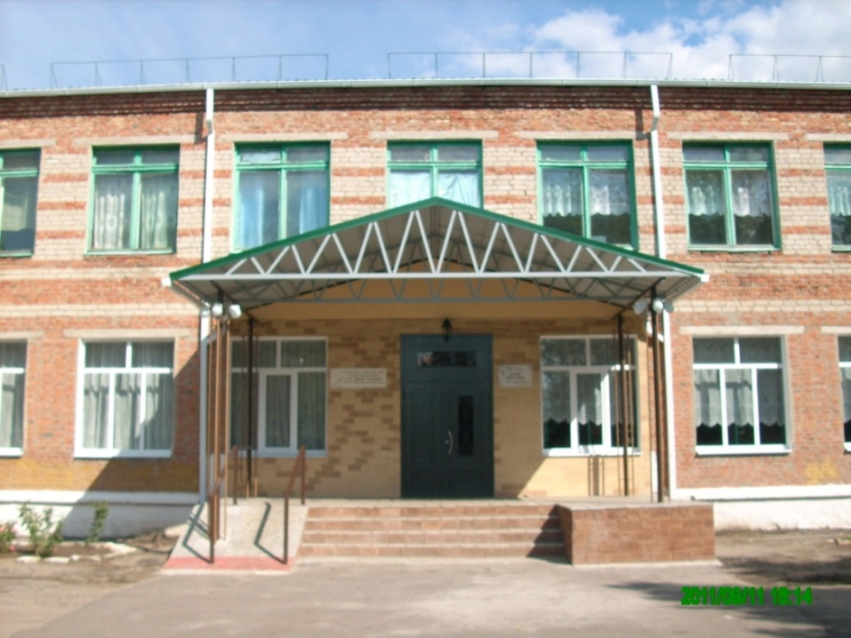
Здание МБОУ СОШ № 2

Slide 5
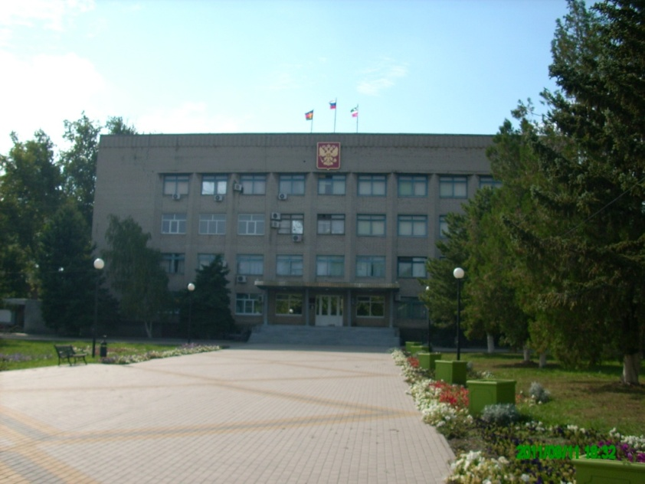
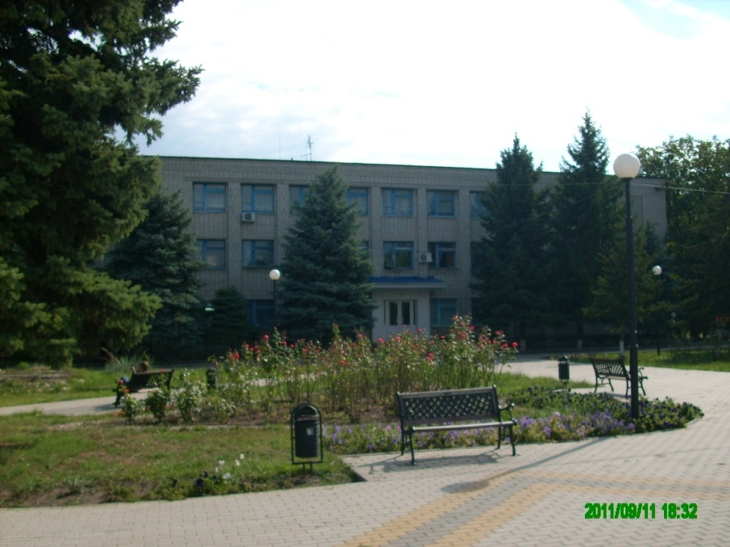
Здание администрации Щербиновского района

Slide 6
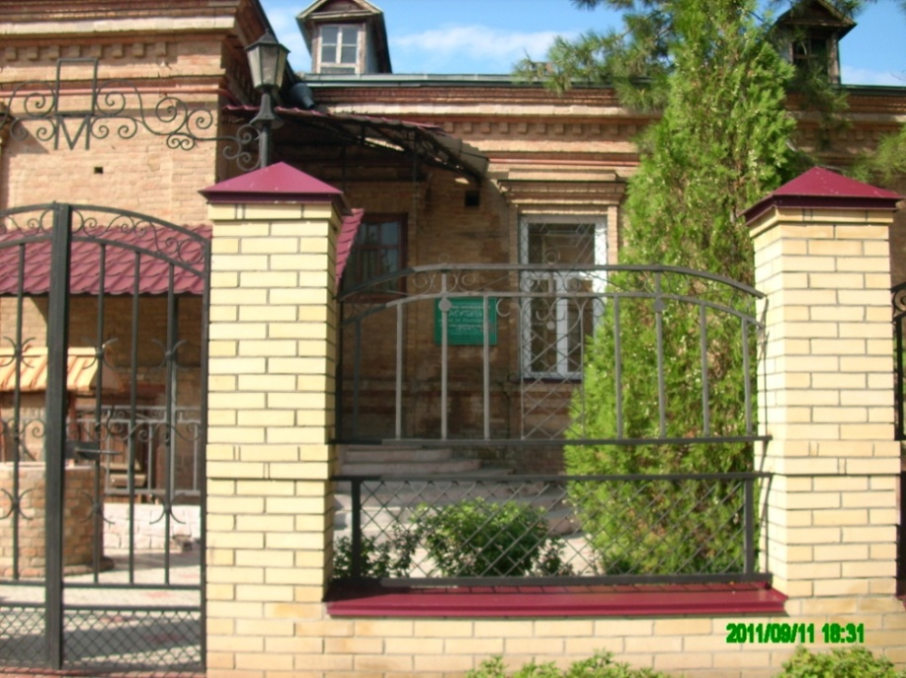
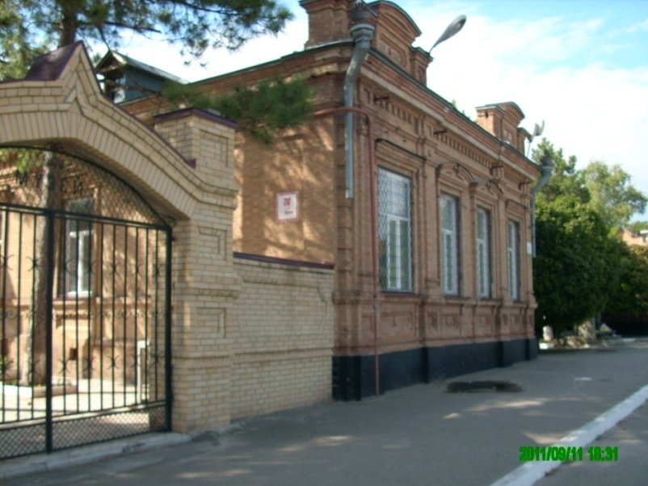
Здание музея имени Пастернак М.М.

Slide 7
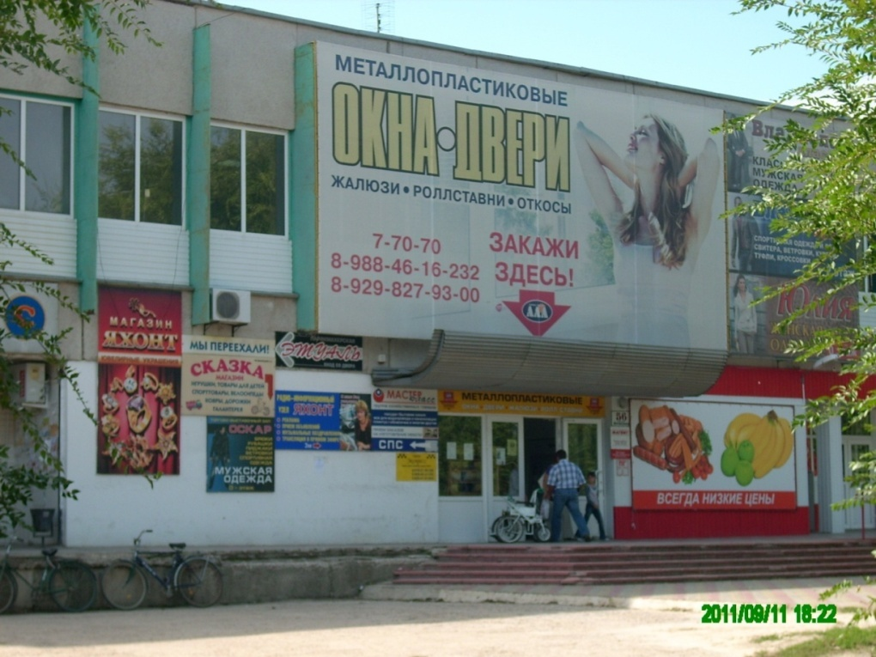
Торговый комплекс

Slide 8
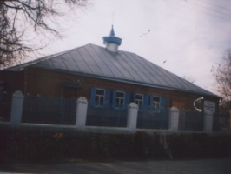
Церковь Покрова Пресвятой Богородицы

Slide 9
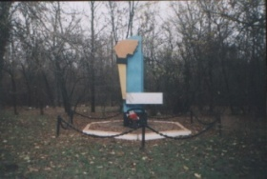
Памятник, расстрелянным во время ВОВ

Slide 10
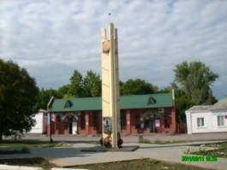
Стела труженикам тыла

Slide 11
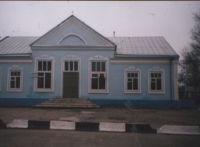
Здание вокзала

Slide 12
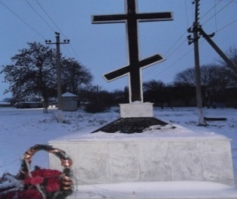
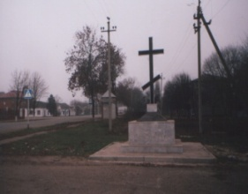
Памятник голодомору

Slide 13
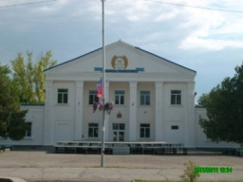
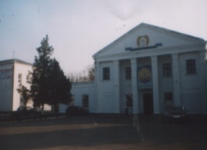
Центр народного творчества

Slide 14
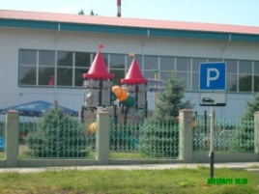
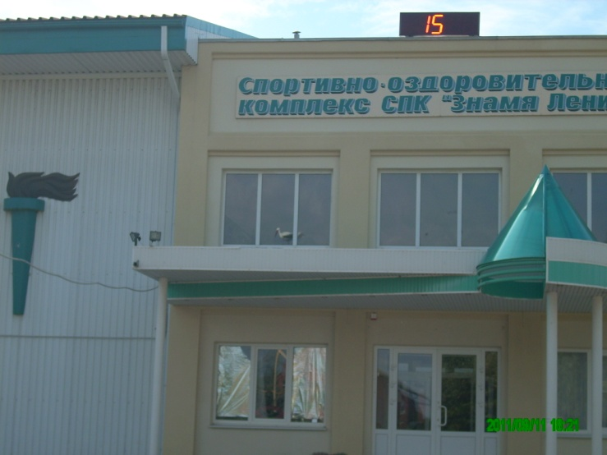
Спортивный комплекс СПК «Знамя Ленина»

Slide 15
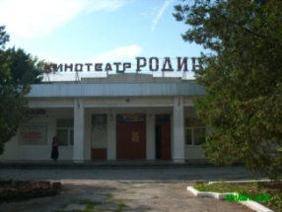
Кинотеатр «Родина»

Slide 16
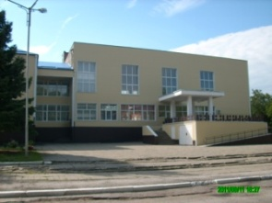
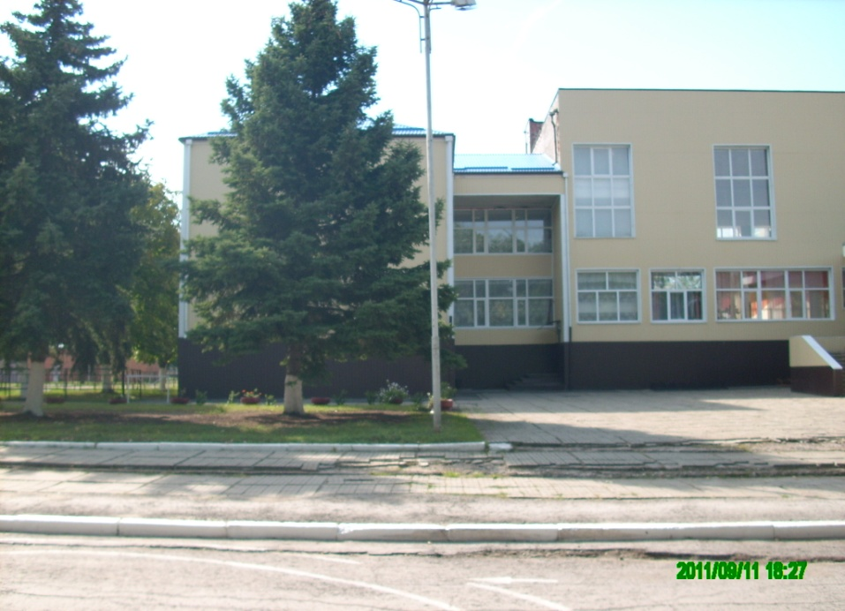
Дом детского творчества

Slide 17
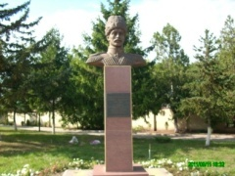
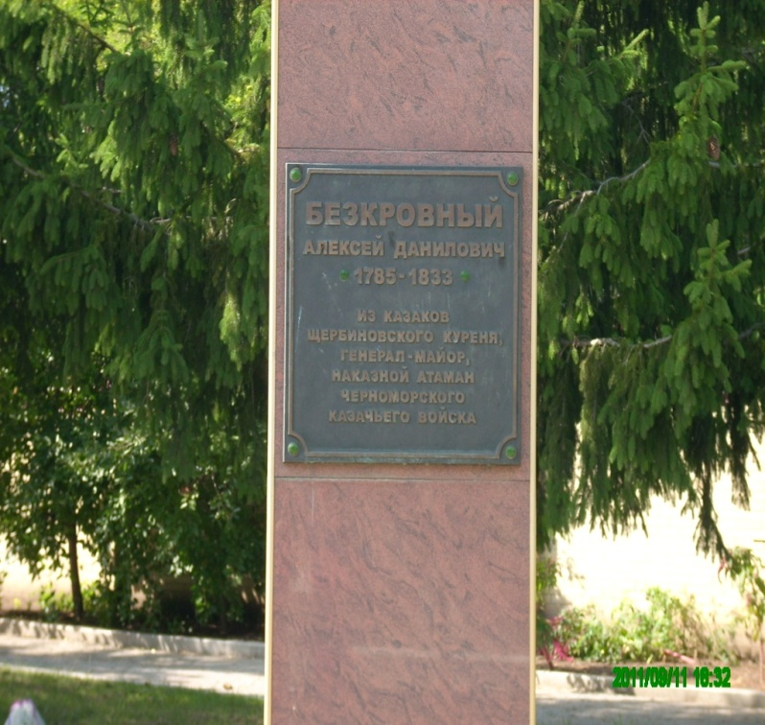
Памятник Бескровному А.Д.

Slide 18
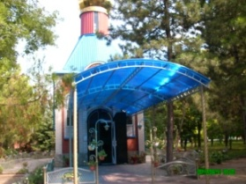
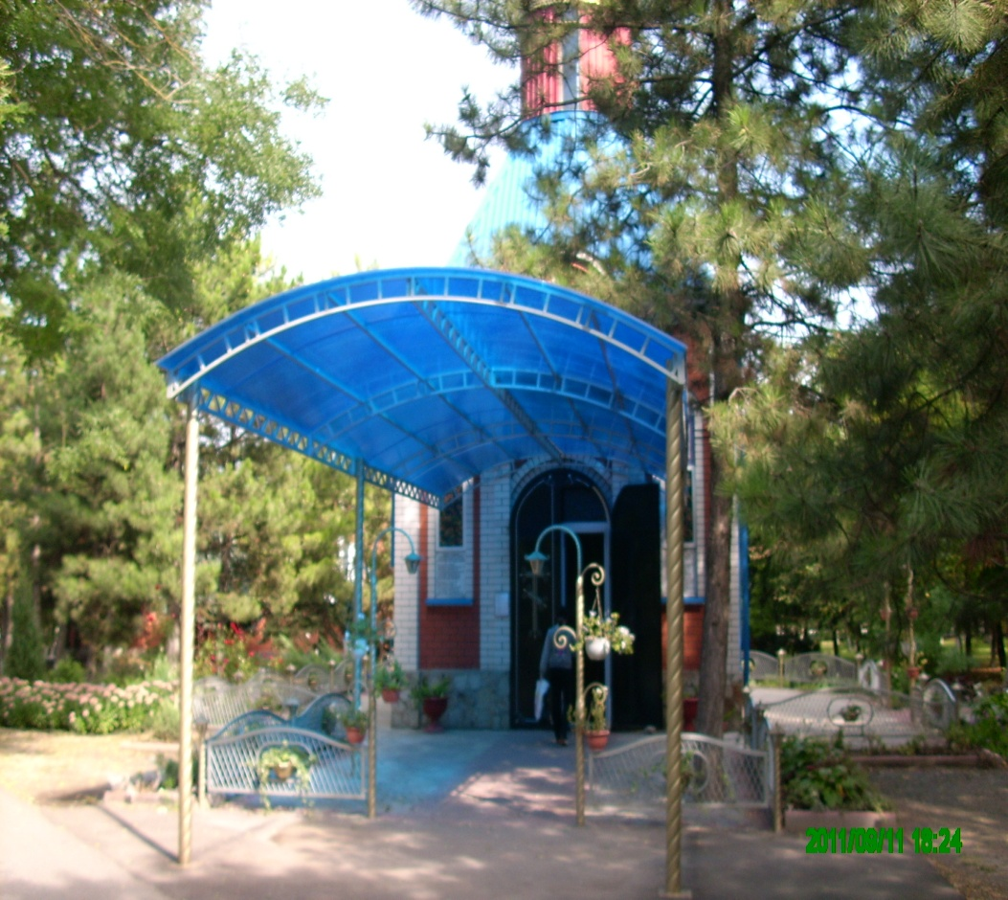
Часовня на могиле отца Стефана

Slide 19
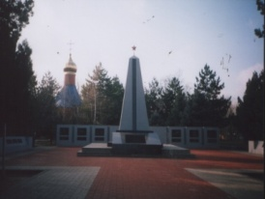
Мемориал погибшим воинам

Slide 20
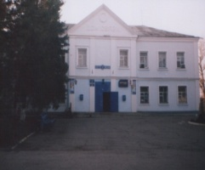
Здание почты

Slide 21
Презентацию подготовила учитель начальных классов МБОУ СОШ №2 Вегера Е.Н. ст. Старощербиновская Щербиновского района Краснодарского края 2012 год

